Slide 1
Podsumowanie wyników uzyskanych podczas laboratorium z KiBIdF
Wykonali:
Maciej Czarnecki Denys Morokov
Fizyka techniczna, II stopień, EDiMI

Slide 2
Zadanie 1. Zmienność dostępnej entropii programowej.
Cel zadania: zbadanie zmienności dostępnej entropii programowej poprzez napisanie skryptu do jej sprawdzenia.
Co zrobiono: napisano skrypt w Python do sprawdzenia entropii. Pomiary wykonano na dwóch komputerach, gdzie na jednym system operacyjny Linux jest zainstalowany natywnie, natomiast na drugim – przez użycie wirtualnej maszyny.
Wyniki: na rysunku 1.

Slide 3
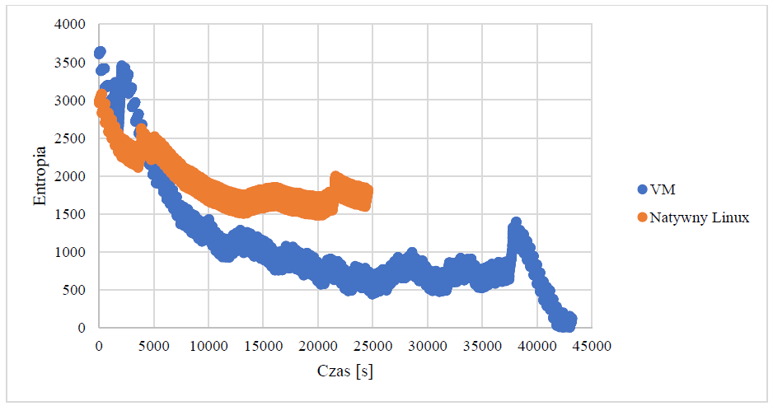
Rys. 1. Pomiar entropii programowej w ciągu do 12h (odczyt co 3 s)
Podsumowanie: korzystanie z komputera powoduje przyrost entropii. Dla obu systemu zaobserwowano spadek entropii spowodowany odczytem pliku entropy_avail, gdyż istnieje mechanizm pompowania entropii z input_pool do puli wyjściowej, która obsługuje random i urandom (entropy_avail ocenia entropię input_pool).

Slide 4
Zadanie 2. Metryki losowości, testy FIPS 140-2 generatorów liczb pseudolosowych.
Cele zadania: 1) oprogramowanie liniowego generatora kongruentnego, a następnie wykonanie testu FIPS na wygenerowanych liczbach; 2) zbadać jak poprawić entropię systemowego generatora od chwili startu.
Co zrobiono: oprogramowano liniowy generator kongruentny w języku Python. Skrypt generuje 10 ciągów losowych o długości 4096 bitów, które zapisano do pliku txt. Następnie w celu wykonania testu FIPS zainstalowano pakiet Rng-tools. Znaleziono w literaturze 3 sposoby na poprawienie ilości entropii systemowej.
Wyniki: Rysunek 2a przedstawia wynik testu otrzymany na maszynie wirtualnej, a rysunek 2b na natywnym Linuxie.

Slide 5
Sposoby na poprawianie entropii systemowej
Po pierwsze, można użyć specjalnego sprzętu (TPM, Trusted Platform Module) lub instrukcji procesora, takich jak RDRAND (dostępny w procesorach Intel IvyBridge i Haswell). Można wykorzystać „rngd” z pakietu rng-tools, który odczytuje entropie z TPM i wypełnia tę entropią pulę entropii jądra.
Po drugie, można skorzystać z pakietu Haveged. Ten pakiet wykorzystuje algorytm Havage, który generuje entropię na podstawie liczników i stanów procesora. Ze względu na złożoną, wielopoziomową konstrukcję procesorów ten sam kod jest zawsze wykonywany z różną prędkością, a ta niespójność jest podstawą algorytmu Havage.
Trzecim sposobem jest wykorzystanie BitFolk, który ma kilka kluczy Entropy Electronics Simtec podłączonych do różnych hostów. Klucze generują entropię z losowego przepływu elektronów, a demon odczytuje entropię z każdego klucza przez USB i podaje go na porcie TCP.

Slide 6
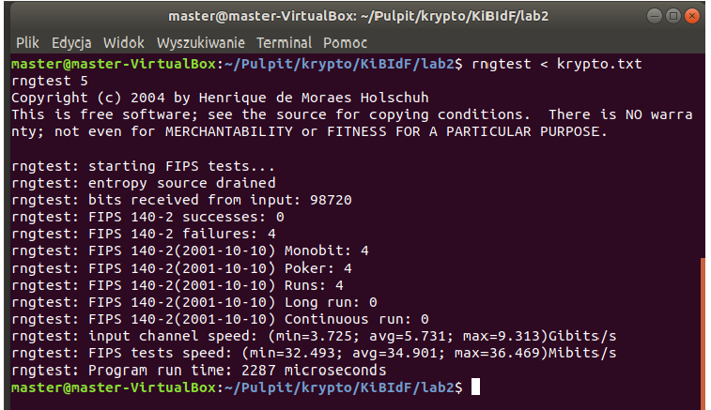
Rys. 2a. Wynik testu FIPS dla 10 ciągów losowych otrzymany na maszynie wirtualnej

Slide 7
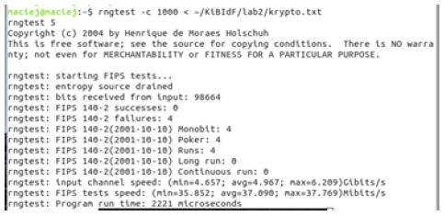
Rys. 2b. Wynik testu FIPS dla 10 ciągów losowych otrzymany na natywnym Linuxie
Podsumowanie: generator nie przeszedł testów FIPS, ponieważ generator jest liniowy i liczba pseudolosowa w kroku i generowana przez generator zależy od liczby losowanej w kroku i-1.

Slide 8
Zadanie 3. Konsekwencje braku losowości: generacja kluczy RSA.
Cel zadania: napisanie prostego skryptu do ściągania kluczy publicznych wybranych domen oraz porównywania tych kluczy. Lista wykorzystanych domen znajduje się w pliku .XML.
Co zrobiono: został napisany w języku Python z wykorzystaniem biblioteki OpenSSL do ściąganie tych kluczy i ich porównanie.
Wyniki: rysunek 3a – lista domen, rysunek 3b – przykładowe klucze publiczne.
Podsumowanie: nie wykryto duplikatów klucza publicznego w większości domen. Wyjątkiem był jedynie przypadek www.google.pl i www.youtube.pl . Prawdopodobnie spowodowane jest to tym że youtube jest częścią googla i obie witryny korzystają z tych samych kluczy.

Slide 9
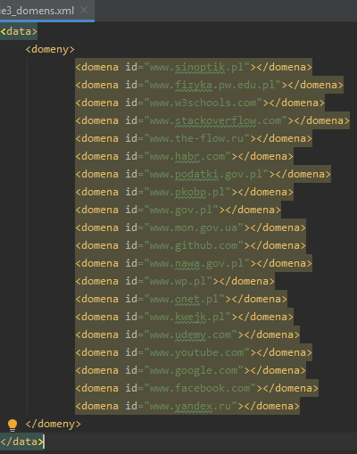
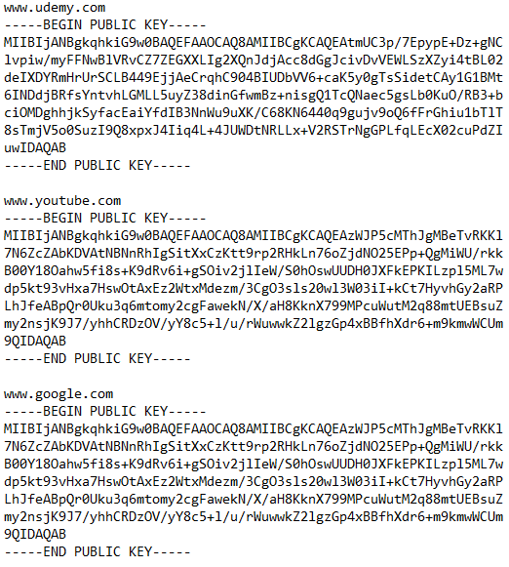
Rys. 3a. Wybrane domeny
Rys. 3b. Ściągnięte klucze

Slide 10
Zadanie 4. Faktoryzacja kluczy RSA – wg. Bernstein, Heringer, Lange
Cel zadania: napisanie prostego crawler’a do kluczy, który dla zadanej listy domen ściągnie ich klucze publiczne (otrzymane w poprzednim zadaniu) i sprawdzi metodą batchGCD czy da się odtworzyć klucze prywatne.
Co zrobiono: algorytm batchGCD (http://facthacks.cr.yp.to/batchgcd.html) został zaimplementowany w Sage. Jako wejście skrypt przyjmuje plik tekstowy ze sprasowanymi kluczami publicznymi.
Wyniki: rysunek 4.
Podsumowanie: nie wykryto duplikatów klucza publicznego w większości domen. Wyjątkiem był jedynie przypadek www.google.pl i www.youtube.pl . Prawdopodobnie spowodowane jest to tym że youtube jest częścią googla i obie witryny korzystają z tych samych kluczy.

Slide 11
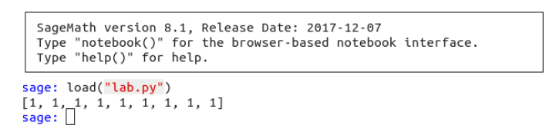
Rys. 4. Wynik zastosowania algorytmu
Podsumowanie: wynik w postaci listy dziewięciu 1., świadczy czy to o braku wspólnych GCD, więc nie udało się odtworzyć private key.

Slide 12
Ciekawostka
W trakcie wykonania zadania natrafiono na jedną prezentację z konferencji DEF CON 26 (https://www.youtube.com/watch?v=Z7cLRE6t1Q8&t=4s), podczas której została przedstawiona strona firmy, na której można przetestować klucz publiczny na wrażliwość do GCD i ROCA - https://keylookup.kudelskisecurity.com
Informacje ze strony:
„Zbieramy klucze publiczne RSA z różnych źródeł i analizujemy, czy któryś z tych kluczy ma wspólne czynniki.
Najnowsze wyniki pokazują, że na 1300 jest 1 para kluczy, których bezpieczeństwo jest zagrożone, ponieważ dzieli wspólny czynnik z inną publicznie dostępną parą kluczy.
Nasza baza danych kluczy publicznych zawiera ponad 340 milionów unikalnych modułów RSA. Testowanie nowych kluczy w naszym pełnym zestawie danych zajmuje tylko kilka minut.
Wrażliwe klucze, które zidentyfikowaliśmy, pochodzą z kluczy SSH gitlab.com, kluczy PGP, certyfikatów stron HTTPS X.509 i innych źródeł.”

Slide 13
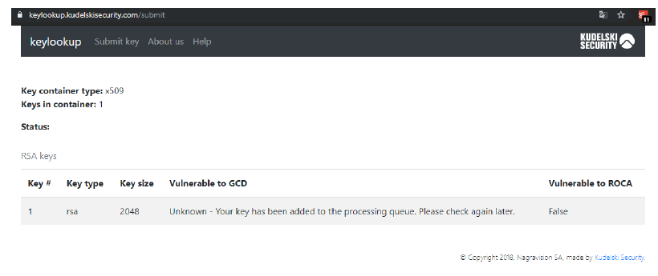
Rys. 4a. Wynik dla klucza publicznego z www.fizyka.pw.edu.pl

Slide 14
Zadanie 5. Kryptografia krzywych eliptycznych
Cel zadania: napisanie prostego programu szyfrującego zawartość przy użyciu krzywych eliptycznych z użyciem wybranej biblioteki kryptograficznej. Program ma umożliwiać ustawienie własnych parametrów dla EC. Należy ustawić parametry inne niż domyślne dla biblioteki ale prawidłowe dla EC.
Co zrobiono: krótki wstęp o kryptografii na krzywych eliptycznych, wyjaśniono dlaczego EC bezpieczniejsze od innych szyfrów; znaleziono w literaturze i opracowano kilka skryptów do kryptografii na krzywych eliptycznych.
Wyniki: ewentualnie pokazać sprawozdanie z zadania.
Podsumowanie: Zaimplementowano skrypt do podpisu wiadomości dla wybranej EC, opisano w skrócie zasadę działania kryptografii krzywych eliptycznych (algorytmy ECDH i ECDSA).
Polecamy: https://andrea.corbellini.name/2015/05/17/elliptic-curve-cryptography-a-gentle-introduction/

Slide 15
Dlaczego EC są bezpieczniejsze od innych szyfrów kryptograficznych
Problem logarytmu dyskretnego.
Jeśli znamy P i Q, to ile powinno wynosić k, żeby Q = kP. ECC jest interesujące pod tym względem, że obecnie problem dyskretnego logarytmu dla krzywych eliptycznych wydaje się „bardziej skomplikowany” w porównaniu z innymi podobnymi zadaniami stosowanymi w kryptografii. Oznacza to, że potrzebujemy mniej bitów dla k, aby całość mogła uzyskać taki sam poziom ochrony, jak w innych systemach kryptograficznych.
Dobrze to pokazuje tabela poniżej, która porównuje rozmiar klucza RSA z rozmiarem klucza EC (w bitach), tabela udostępniona przez NIST.

Slide 16
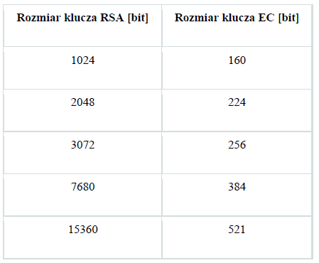
Rys. 5. Porównanie rozmiarów kluczy
Jak widać, nie ma liniowej zależności między rozmiarem klucza RSA a kluczem EC (innymi słowy: jeśli podwoimy rozmiar klucza RSA, nie będziemy musieli podwajać rozmiaru klucza EC). Tabela mówi nam, że EC nie tylko zużywa mniej pamięci, ale także generowanie kluczy z logowaniem w niej jest znacznie szybsze

Slide 17
Zadanie 6. Kryptografia post-kwantowa, algorytm New Hope
Cel zadania: uruchomienie dowolnej biblioteki realizującej algorytm kryptografii postkwantowej i zademonstrowanie zaszyfrowania i odszyfrowania komunikatu.
Co zrobiono: utworzono skrypt w Pythonie z wykorzystaniem biblioteki PyNewHope, zademonstrowano zaszyfrowanie i odszyfrowanie przykładowego komunikatu.
Wyniki: działający skrypt. ☺

Slide 18
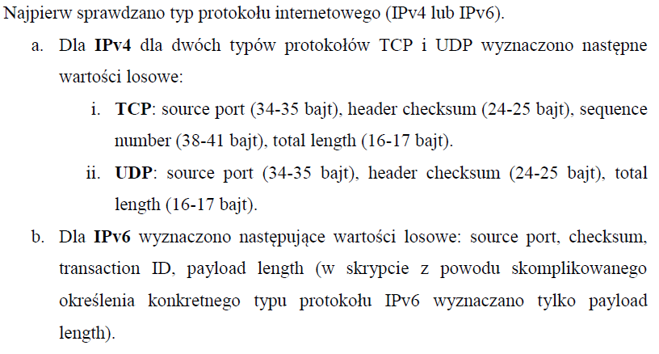
Zadanie 7. Pakiety sieciowe Ethernet jako źródło sygnału losowego
Cel zadania: napisanie programu śledzącego ruch z wybranego hosta i rejestrujący kolejne wartości losowych bitów z pól nagłówków sieciowych.
Co zrobiono: utworzono skrypt w Pythonie z wykorzystaniem biblioteki Scapy, w którym rejestruje wybrane w następujący sposób liczby losowe.
Rys. 6. Wybrane parametry losowe do rejestracji

Slide 19
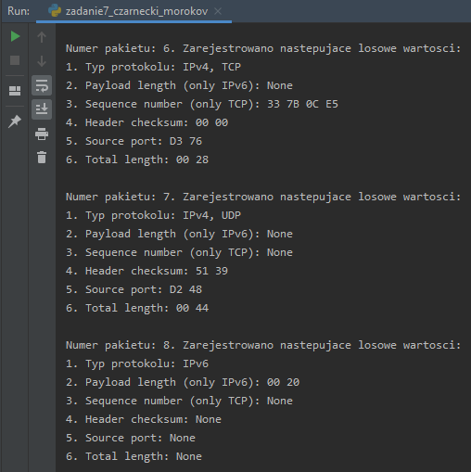
Rys. 6a. Wynik działania skryptu

Slide 20
Zadanie 8. Pasywna identyfikacja systemów operacyjnych na podstawie własności pakietów sieciowych
Cel zadania: zidentyfikowanie systemu operacyjnego w obserwowanym ruchu sieciowym na podstawie dowolnych parametrów pakietu lub zawartości i znaleźć i uruchomić program wyszukujący i identyfikujący OS hostów w sieci lokalnej.
Co zrobiono: zarejestrowano ruch sieciowy w Wireshark w ciągu 5 minut. Następnie na 2 sposoby zidentyfikowano systemy operacyjne:
Napisano skrypt w Pythonie, który na podstawie parametru TTL (Time To Life) określano system operacyjny urządzenia, z którego dany pakiet został wysłany.
Użyto pasywny skaner sieciowy p0f.
Wyniki: rysunek 7a i rysunek 7b.

Slide 21
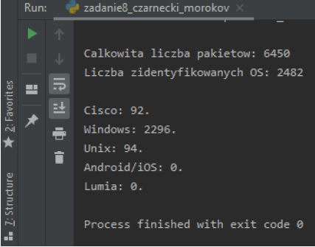
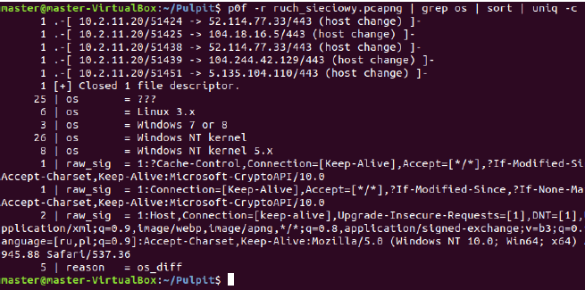
Rys. 7a. Identyfikacja ze skryptu na podstawie TTL
Rys. 7b. Identyfikacja na podstawie p0f

Slide 22
Dziękujemy za uwagę!

